Slide 1







Подорож у світ Грамоти
Буквосполучення йо. Диференціація йо – й.
Notes:
Подорожувати ми будемо на гелікоптері.

Slide 2





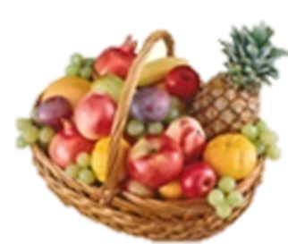
Notes:
Мерщій сідай в гелікоптер, тебе чекає цікава подорож!
Гелікоптер буде рухатись, якщо по черзі виконаного завдання натискати на клавішу мишки для преходу на інше завдання. Для того щоб на карті перейти на слайд 3 потрібно натиснути на хмаринку, для переходу на слайд 4 – на зірочку, для переходу на слайд 5 – на кошик з урожаєм.

Slide 3

Зразок: чайки – (немає кого? що?) чайок.
майки - ____________
лійки - _____________
балалайки - ___________
лінійки - ______________
майок
лійок
балалайок
лінійок
Notes:
Зміни слова за зразком та порівняй їх. Підкресли буквосполучення йо.
Для переходу на слайд 2 потрібно натиснути на осінній орнамент праворуч.

Slide 4



З___МКА ___СИП
МИ___КА МА___БУТНЄ
ГО___ДАЛКА УРОЖА___
МІЛЬ___Н КЛЕ___
ФЛЕ___ТА МА___НЕЗ
Й
ЙО
Notes:
Встав пропущені буквосполучення йо та й.
Для переходу на слайд 2 потрібно натиснути на осінній орнамент праворуч.

Slide 5
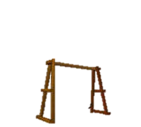
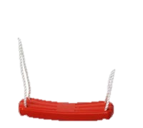
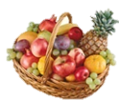
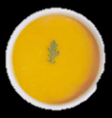


Notes:
Зроби звуковий аналіз слів. Порівняй слова.

Slide 6


Молодець!

